Slide 1
RIVIEW JURNAL ARTIKEL
Nama kelompok : Muhammad Nofa Ayubi (21157201122)
: Ahmad Rudiyanto (21157201114)
: M. Fajar A. (21157201120)
: khikmah amaliah (21157201104 )

Slide 2
Artikel 1
PERANCANGAN SISTEM INFORMASI PERSEDIAAN BARANG MENGGUNAKAN METODE AVARAGE (STUDI KASUS TOKO NAZAR BANJARMASIN)
Artikel 2
PENGEMBANGAN SISTEM INFORMASI PERSEDIAAN BARANG DENGAN METODE WATERFALL

Slide 3
PERMASALAHAN / DESKRIPSI SISTEM YANG AKAN DIBUAT
Artikel 1 (Perancangan sistem informasi persediaan barang menggunakan metode average)
- Permasalahan :
Sistem informasi persediaan barang pada toko Nazar Banjarmasin yang belum melakukan proses pencatatan persediaan barang.
- Sistem yang akan dibuat :
Merancang sistem informasi persediaan barang dengan metode average yang berfungsi sebagai pencatatan, pemantauan sampai pengolahan data yang ada pada toko Nazar Banjarmasin.
Artikel 2 (Pengembangan system informasi persediaan barang dengan metode waterfall)
- Permasalahan :
PT. Zokkas Sejahtera Jambi dalam melakukan penginputan data masih menggunakan pengolah angka (spreadsheet) sebagai penampung data persediaan.
- Sistem yang akan dibuat :
Sistem yang akan dibuat yaitu system persediaan barang dengan menggunakan metode waterfall yang merupakan salah satu model pengembangan perangkat lunak yang ada didalam model SDLC.

Slide 4
LATAR BELAKANG PEMILIHAN METODE BESERTA PENJELASAN METODE
Artikel 1
Toko Nazar Banjarmasin belum melakukan proses pencatatan persediaan barang secara efektif. karena itu penulis merancang sebuah sistem informasi persediaan barang dengan menggunakan metode average yang dapat dikendalikan dengan baik serta informasi ketersediaan barang dapat diketahui secara real time.
Metode average
Metode pencatatan persediaan rata rata tertimbang, dimana konsepnya menilai persediaan dengan membagi harga pokok barang yang tersedia untuk dijual dengan jumlah barang, sehingga menghitung biaya rata rata.

Slide 5
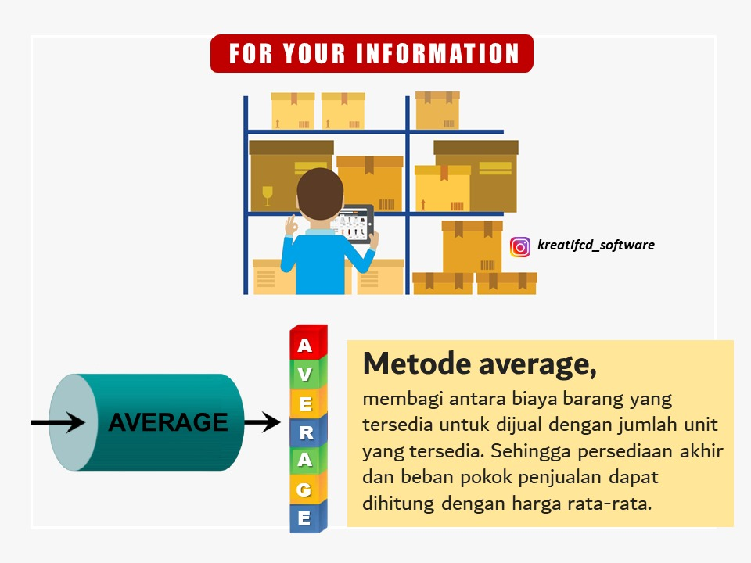

Slide 6
LATAR BELAKANG PEMILIHAN METODE BESERTA PENJELASAN METODE
Artikel 2
Latar Belakang pemilihan metode waterfall
Aplikasi ini dapat menghasilkan laporan kartu stok, barang masuk, barang keluar danlaporan retur per periode serta sudah menggunakan metode FIFO didalamnya.
Tidak perlu lagi menghitung persediaan barang karena stok akan secara otomatis berkurang dan bertambah
Untuk laporan persediaan akan dengan mudah dan cepat dicetak dikarenakan system ini memiliki penyimpanan database.
Metode Waterfall
Urutan dalam metode waterfall bersifat seral yang dimulai dari proses perencanaan, analisa, desain dan implementasi pada system.

Slide 7
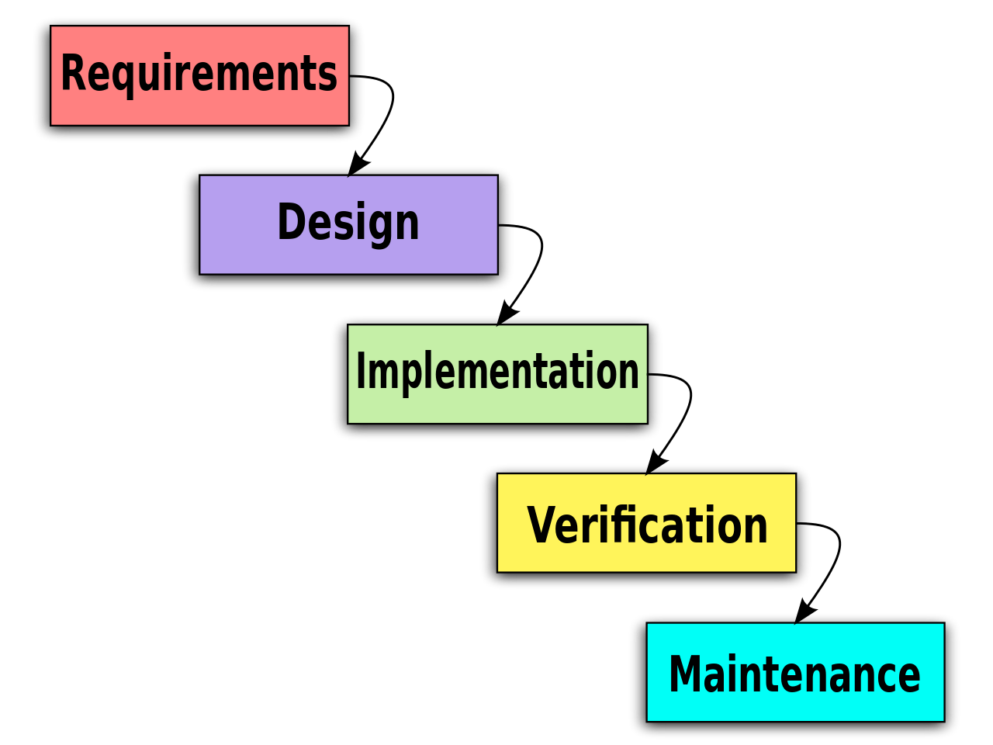
Metode Waterfall

Slide 8
PENJELASAN PENELITIAN TERKAIT
Artikel 1
Observasi
Wawancara
Studi Pustaka
Pengembangan Sistem
Tahap Perencanaan (Kelayakan secara teknis)
Tahap Analisis Sistem (Mengenali segenap permasalahan yang muncul
Tahap Perancangan (Design)
Tahap penerapan (Penerapan rancangan system ke situasi sebenarnya dengan dimulainya pengkodingan dan diuji apakah sesuai)
Pemeliharaan (Melakukan evaluasi guna mengetahui system bisa berjalan secara optimal dan sesuai harapan. Memperbaiki kesalahan, menjaga kemuntahiran dan meningkatkan sistem.)

Slide 9
PENJELASAN PENELITIAN TERKAIT
Artikel 2
Proses desain system informasi
Diagram Konteks (Context Diagram)
Data Flow Diagram (DFD)
Entity Relationship Diagram (ERD)
Implementasi Sistem
Halaman Login
Halaman Dashboard
Halaman Laporan Barang Masuk
Halaman Laporan Barang Keluar
Halaman Lporan Kartu Stok

Slide 10
PENJELASAN PENERAPAN METODE
Artikel 1
Penerapan metode avarage membagi Antara biaya barang persediaan toko Nazar Banjarmasin untuk dijual dengan jumlah unit yang tersedia, sehingga akan dapat biaya rata rata per unit.
Artikel 2
Penerapan metode dengan alat bantu berupa aplikasi berbasis web menggunakan pemograman PHP dan database MySQL.
Metode ini dilakukan dengan pendekatan yang sistematis, mulai dari tahap kebutuhan system lalu menuju ke tahap analisis, desain, coding, testing/verification dan maintenance.

Slide 11
HASIL DAN PEMBAHASAN
Artikel 1
Penulis melakukan perancangan model sistem informasi persediaan barang toko Nazar Banjarmasin dalam membantu mengelola persediaan barang dengan cara menggunakan Bahasa pemograman java dan menggunakan database MySQL serta menggunakan system operasi windows pada sebuah laptop dan printer untuk melihat hasil laporan.
Dengan tindakan tersebut, yang awalnya toko Nazar Banjarmasin tidak memiliki pencatatan persediaan barang, dengan perencanaan tersebut menjadikan sistem persediaan barang pada toko Nazar bisa dikelola dan didata dengan baik.

Slide 12
HASIL DAN PEMBAHASAN
Artikel 2
Penulis melakukan perencanaan system informasi persediaan berbasis web menggunakan metode waterfall, untuk mempermudah kinerja dalam mengelola data dengan alat bantu berupa aplikasi berbasis web menggunakan pemograman PHP dan database MySQL.
Dengan perencanaan tersebut menjadikan pengolaan dan pendataan data pada PT. Zokkas Sejahtera Jambi menjadi lebih efisien dan praktis

Slide 13
KESIMPULAN
Dalam memilih metode untuk menyelesaikan sebuah kasus, ada kelebihan dan kekurangannya masing masing yang bsa disesuaikan dengan kondisi lingkungan, alat dan permasalahannya, agar metode yang dipakai bisa maksimal dan berjalan dengan baik

Slide 14
SEKIAN TERIMAKASIH

